Slide 1
Monitoramento da situação da seca na Região Nordeste
Dezembro/ 2023

Slide 2
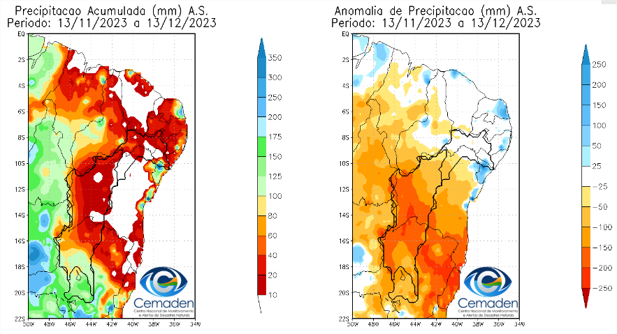
Monitoramento da situação da seca
na Região Nordeste
.
2
2
Chuva dos últimos 30 dias
Fonte dos dados: INPE

Slide 3
Monitoramento da situação da seca
na Região Nordeste
.
Precipitação: Dezembro 2023 (até 12/12)
Novembro
Anomalia (mm)
Máximo de dias consecutivos sem chuva
Fonte: Precipitação observada (MERGE).

Slide 4
Monitoramento da situação da seca
na Região Nordeste
.
SPI 03 Observado – Novembro 2023
Fonte: Precipitação observada (MERGE).

Slide 5
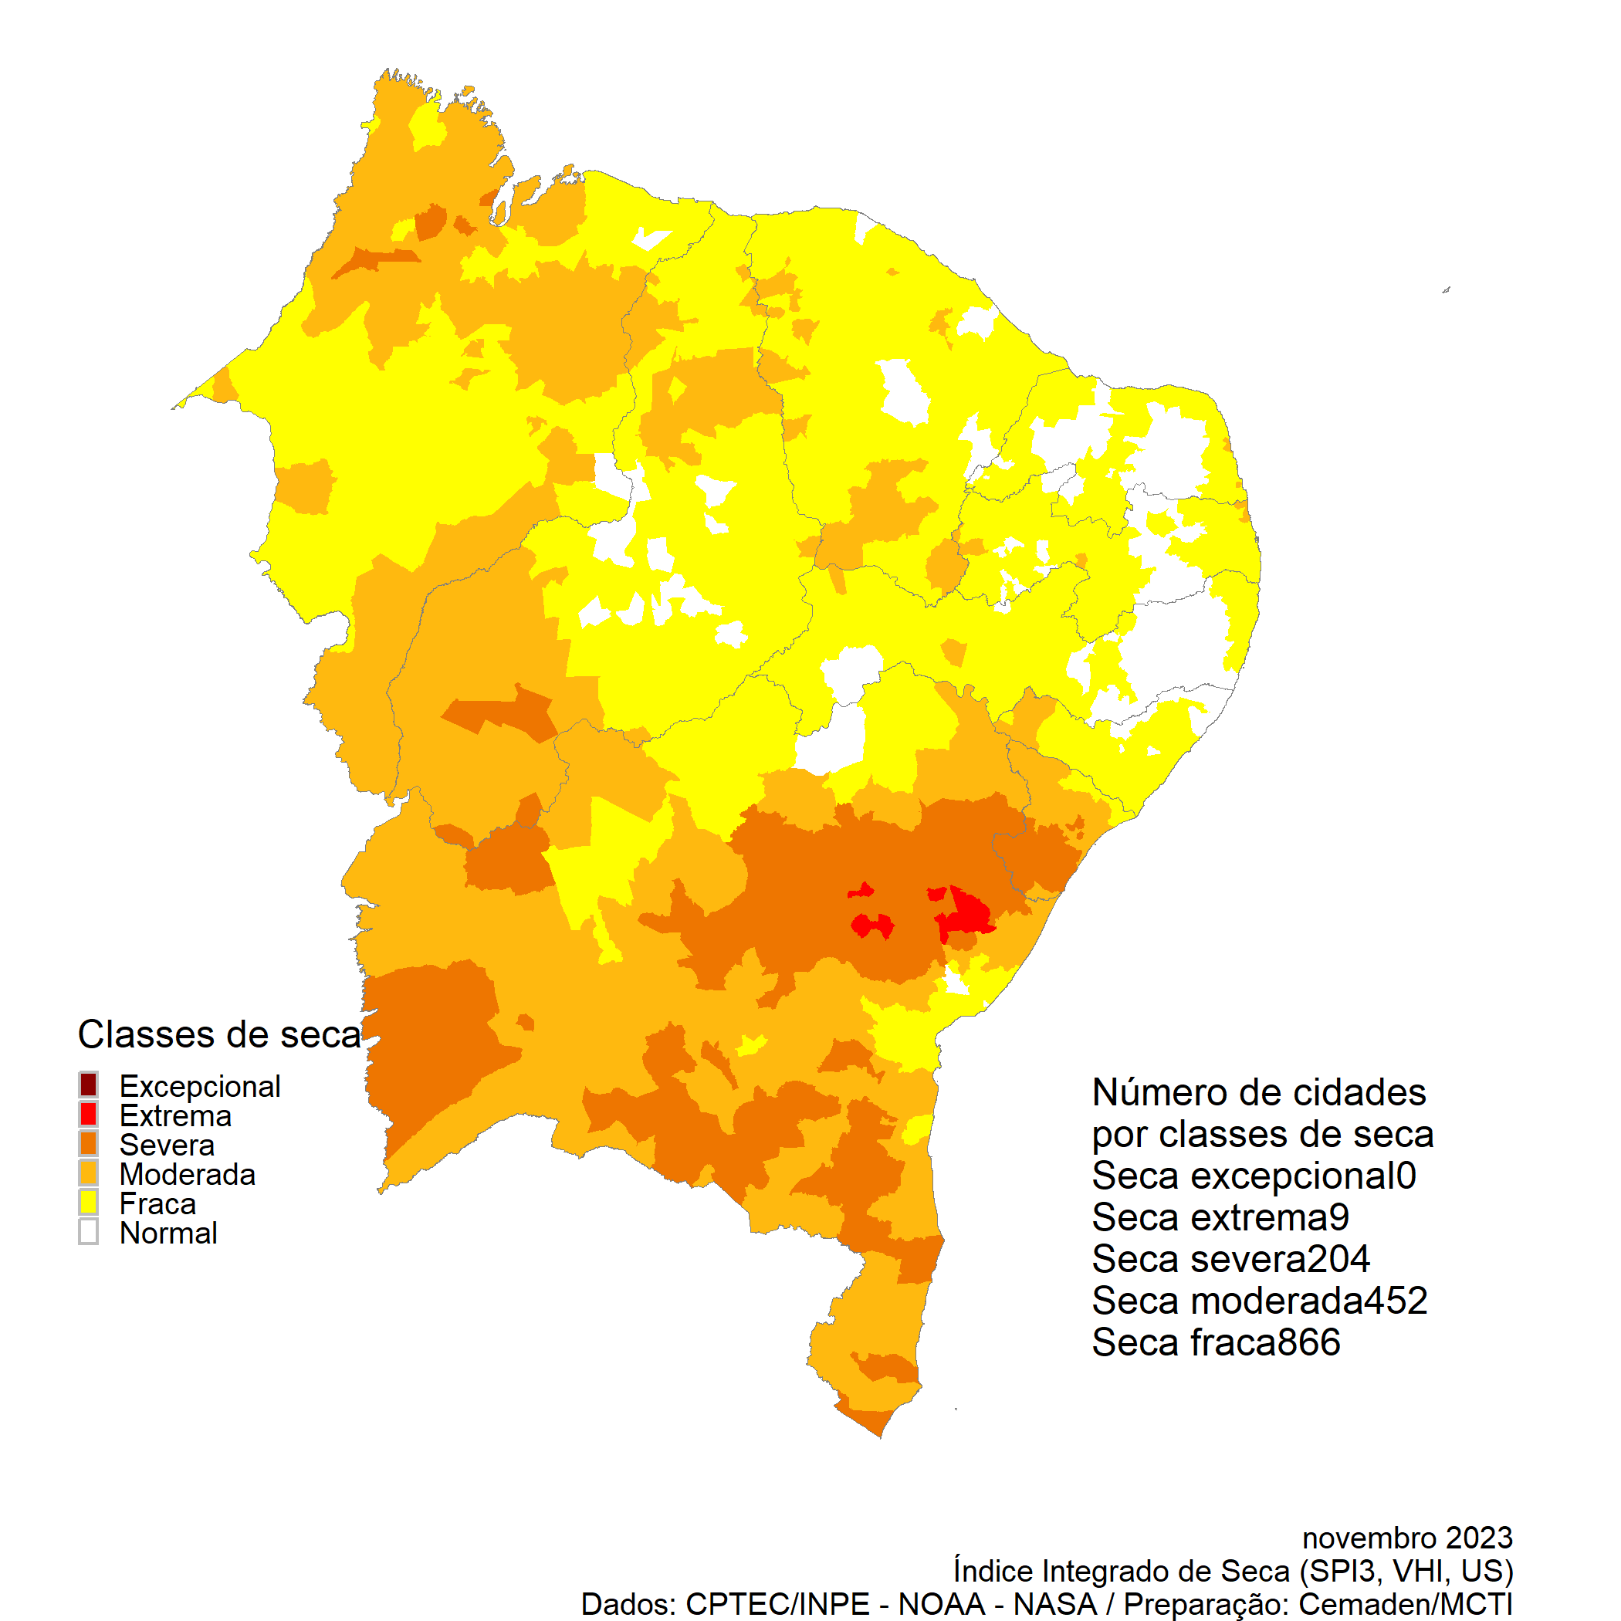
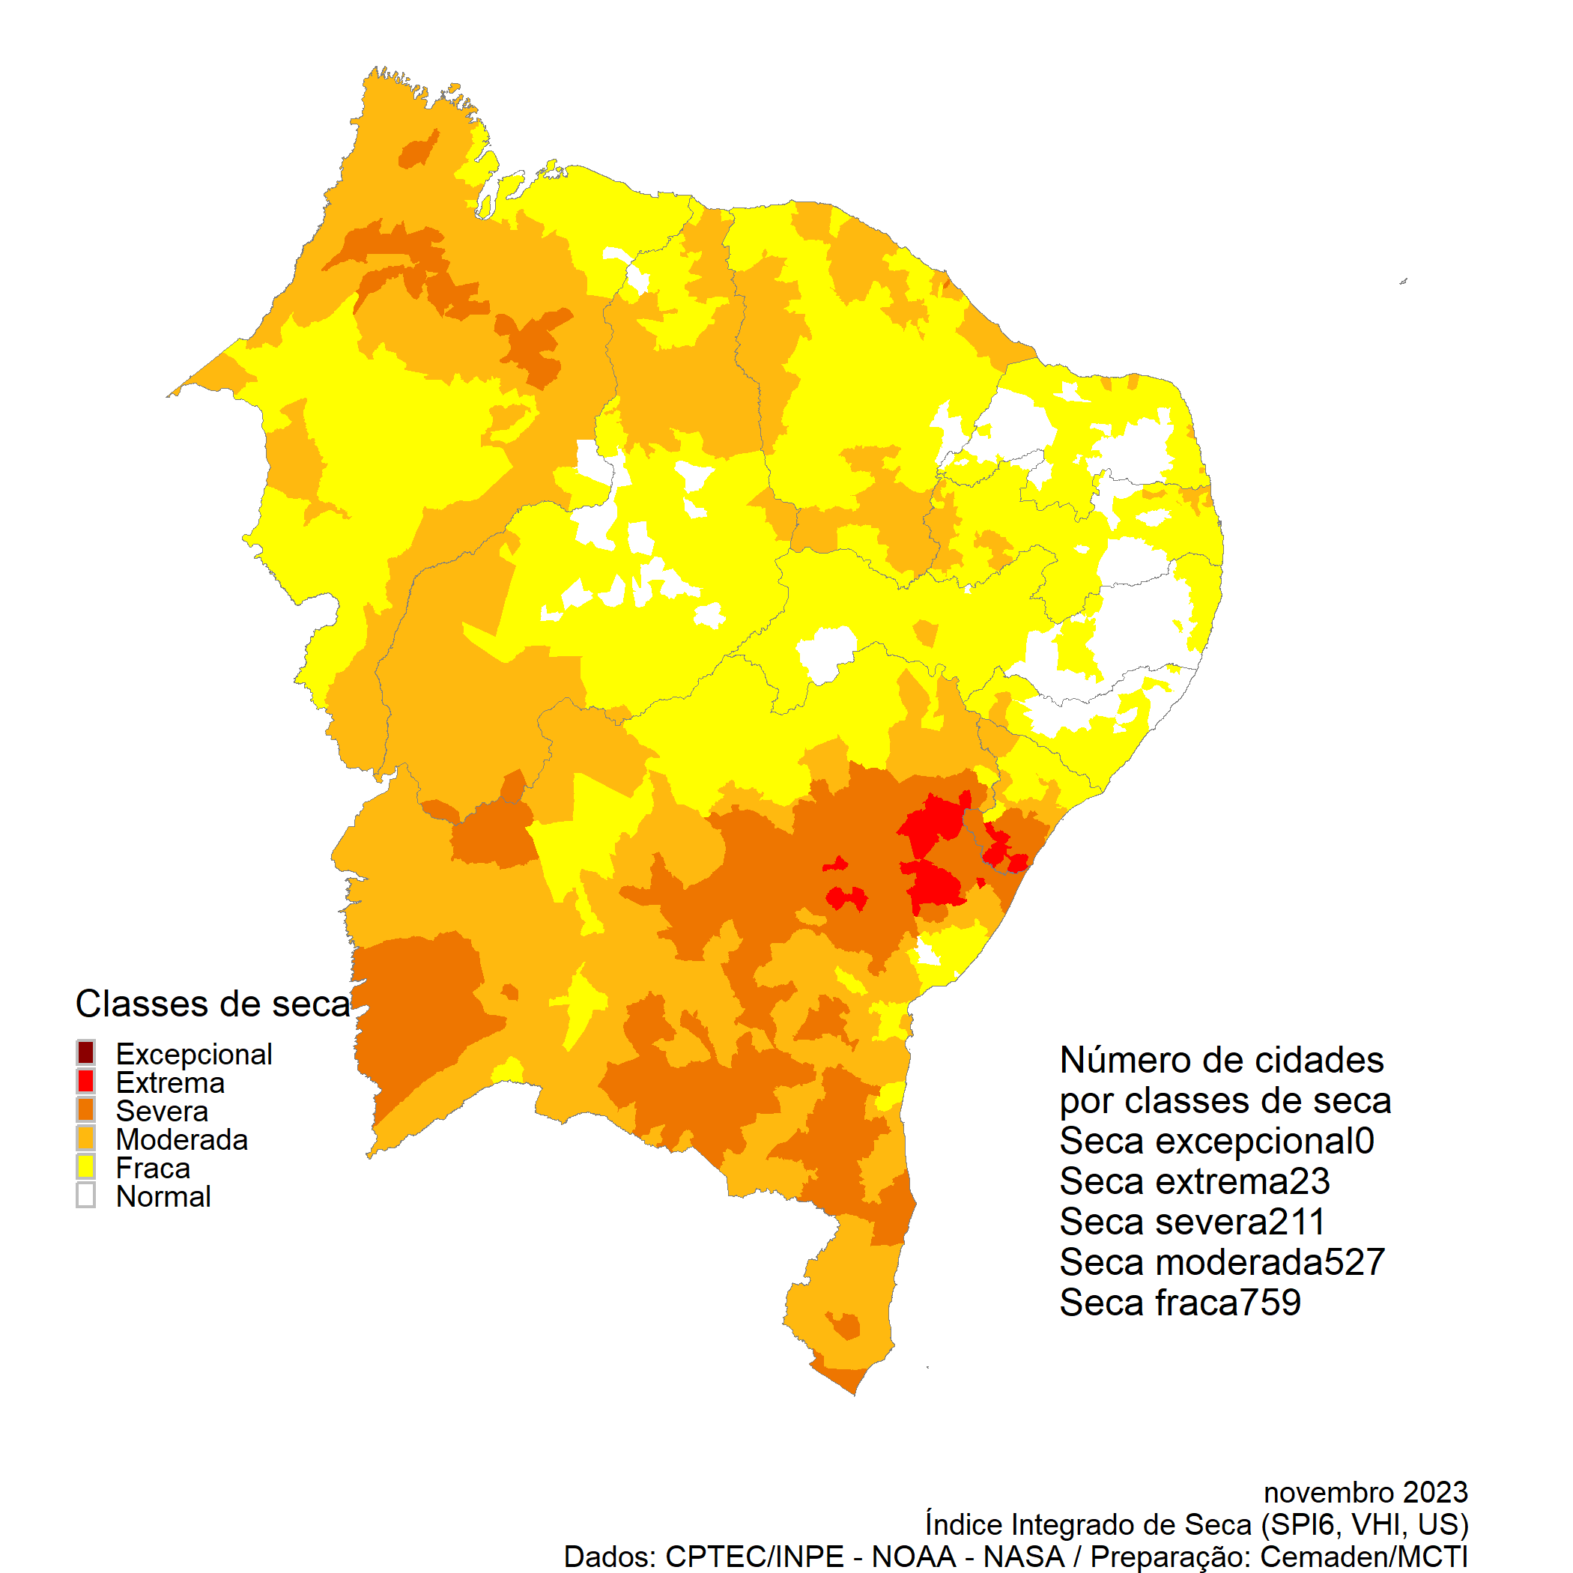
Monitoramento da situação da seca
na Região Nordeste
.
Índice Integrado de Seca - IIS
(SPI1 + VHI + AUS): Novembro/2023
IIS-3
IIS-6
Fonte: Estimativa população afetada IIS-01, Dados de população Censo 2022 (IBGE, 2023).

Slide 6
Monitoramento da situação da seca
na Região Nordeste
.
Índice Integrado de Seca - IIS
(SPI3 + VHI + AUS): Dezembro/2023
População Potencialmente Afetada (Seca Extrema/Severa)
5.173.083
Classe de Seca
Fonte: Estimativa população afetada IIS-03, Dados de população Censo 2022 (IBGE, 2023).

Slide 7
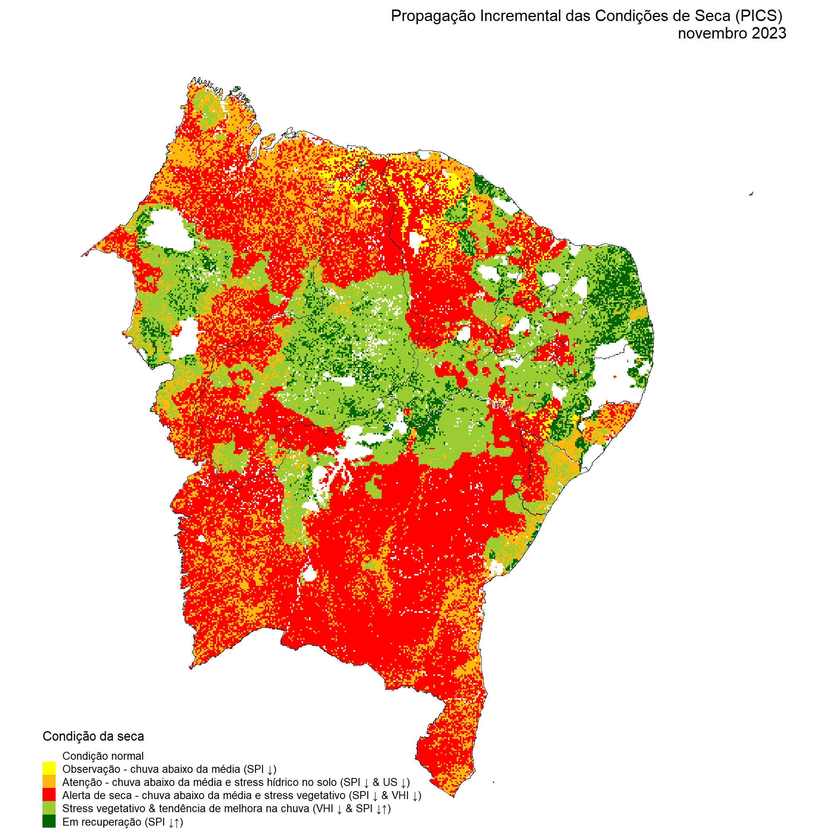
Monitoramento da situação da seca
na Região Nordeste
.
Progressão das Condições de Seca (PCS)

Slide 8
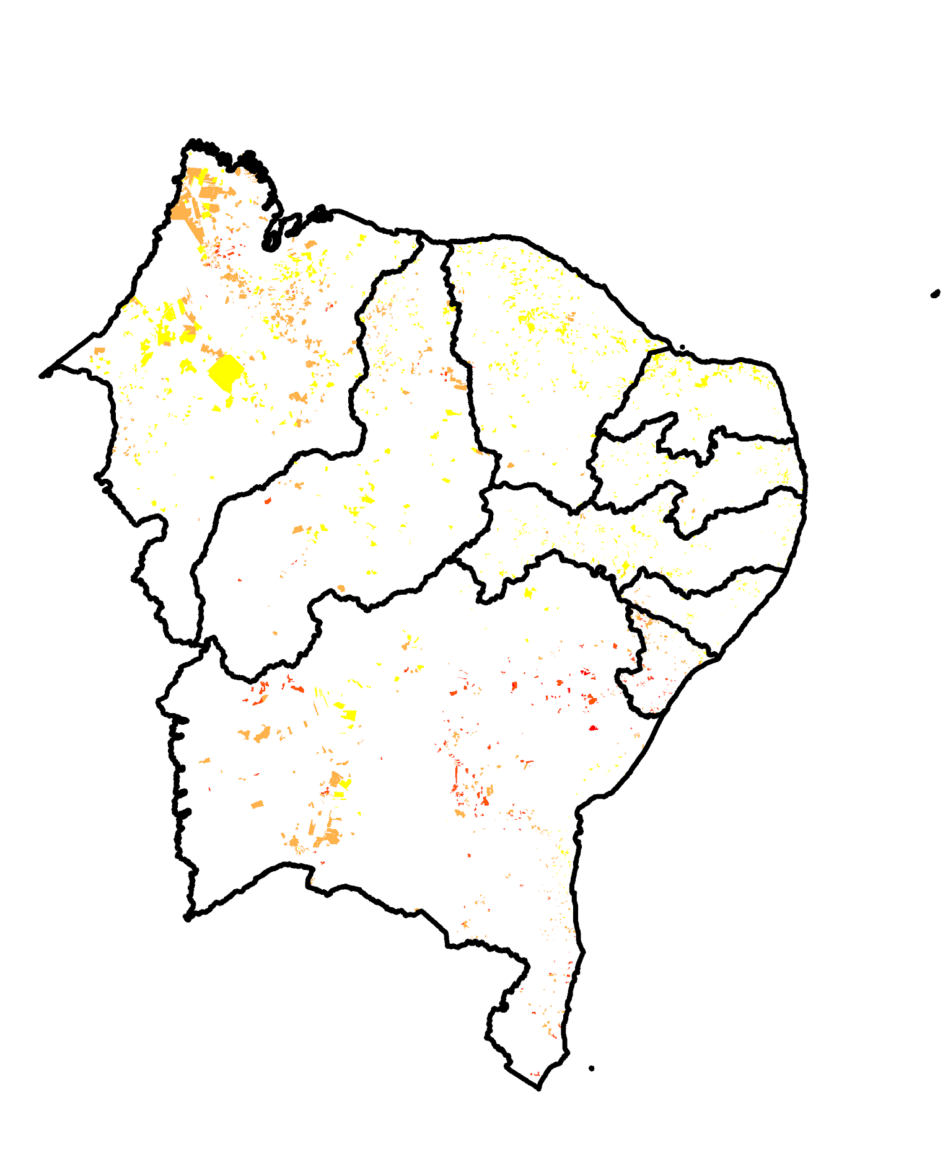
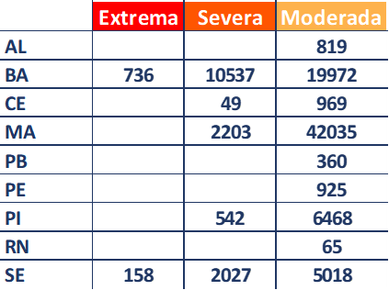
Monitoramento da situação da seca
na Região Nordeste
.
8
Índice Integrado de Seca (IIS-01) em Projetos de Assentamento:
Dezembro Parcial (até 11/12/2023)
Número de Famílias em Projeto de Assentamento por Categoria de Seca
Classe de Seca
Fonte: Estimativa população afetada IIS-01, Dados de população Censo 2022 (IBGE, 2023).

Slide 9
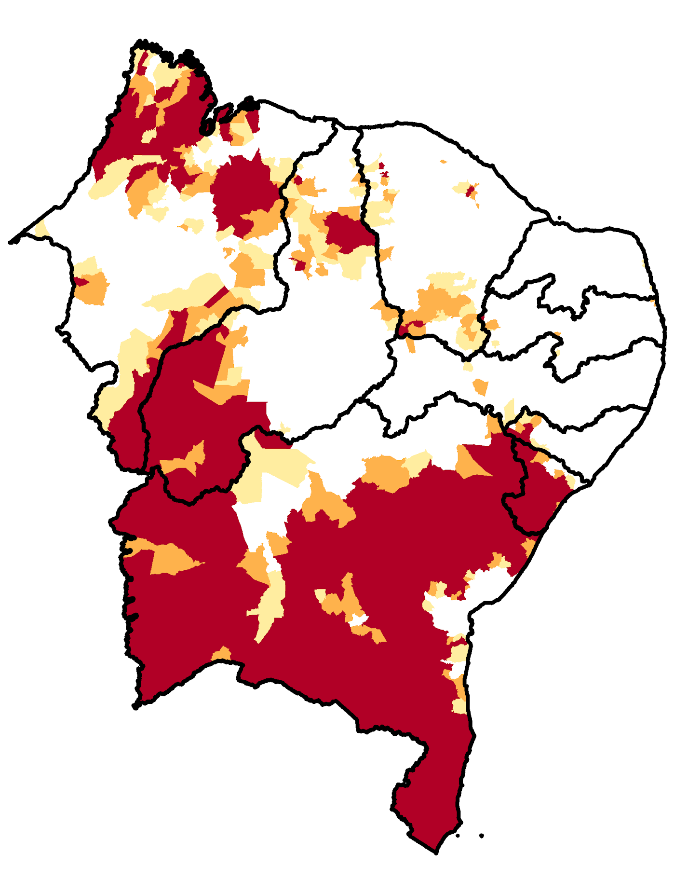
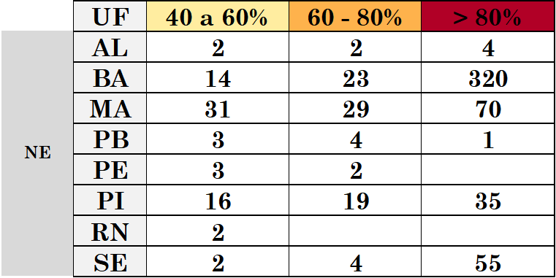
Monitoramento da situação da seca
na Região Nordeste
.
Áreas de Pastagens e Agrícolas Afetadas pela Seca
Dez (parcial - 11/12/2023 )
Fonte: Estimativa a partir dos dados do Cadastro Ambiental Rural para minifúndios, pequenas e médias propriedades e IIS-3, Desenvolvimento e Processamento (CEMADEN).

Slide 10
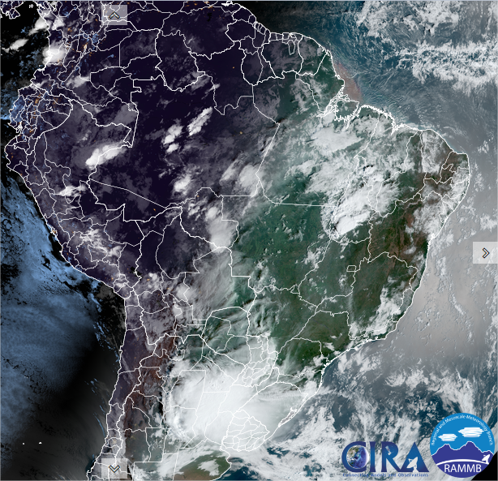
Situação meteorológica atual
A
B
A
A
Fonte: INMET

Slide 11
Monitoramento da situação da seca
na Região Nordeste
Previsão de chuva próximos 7 dias
Fonte: GEFS/NOAA

Slide 12
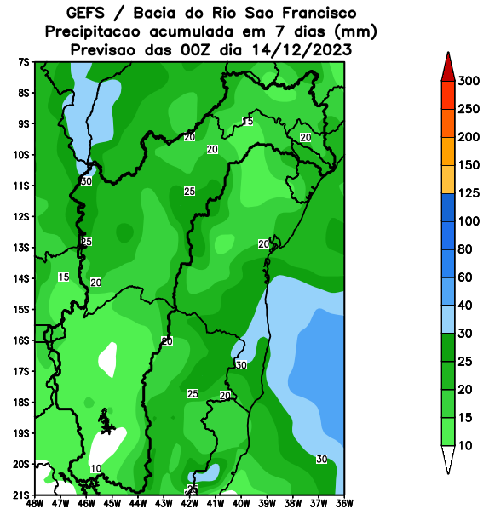
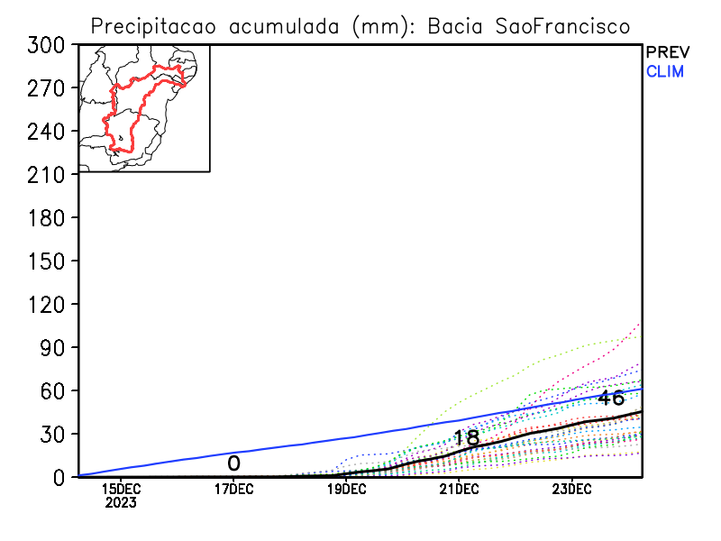
Monitoramento da situação da seca
na Região Nordeste
Bacia do rio São Francisco
Modelo GFS/NOAA

Slide 13
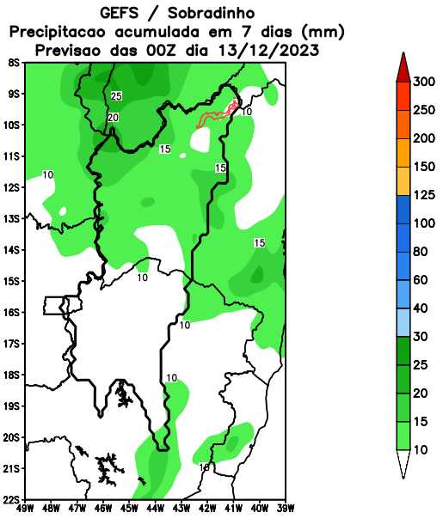
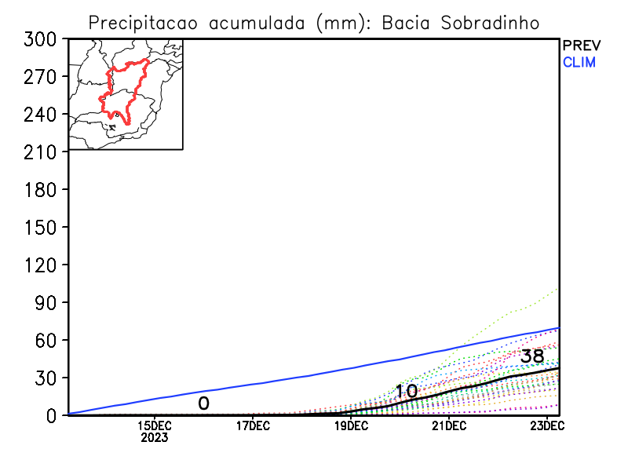
Monitoramento da situação da seca
na Região Nordeste
Bacia de Sobradinho
Modelo GFS/NOAA

Slide 14
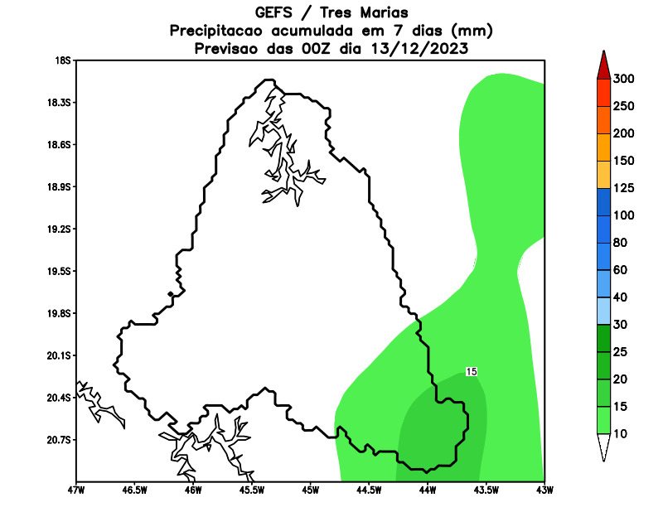
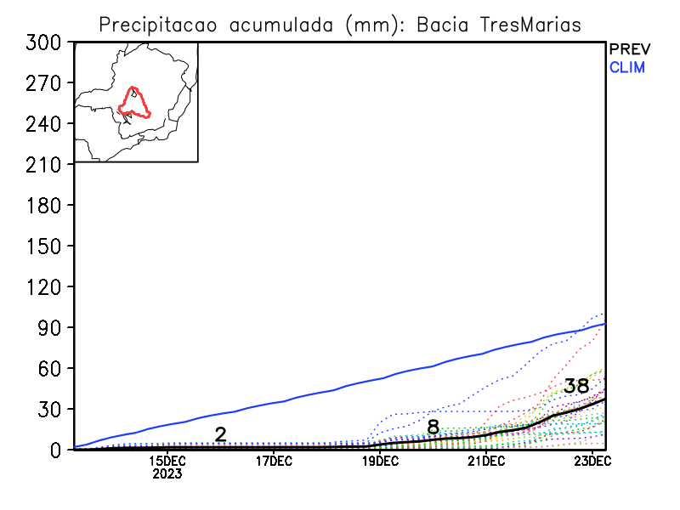
Monitoramento da situação da seca
na Região Nordeste
Bacia de Três Marias
Modelo GFS/NOAA

Slide 15
Monitoramento da situação da seca
na Região Nordeste
Tendência para a 2a semana
Modelo GFS/NOAA

Slide 16
Monitoramento da situação da seca
na Região Nordeste
Tendência para as duas próximas semanas
Modelo GFS/NOAA

Slide 17
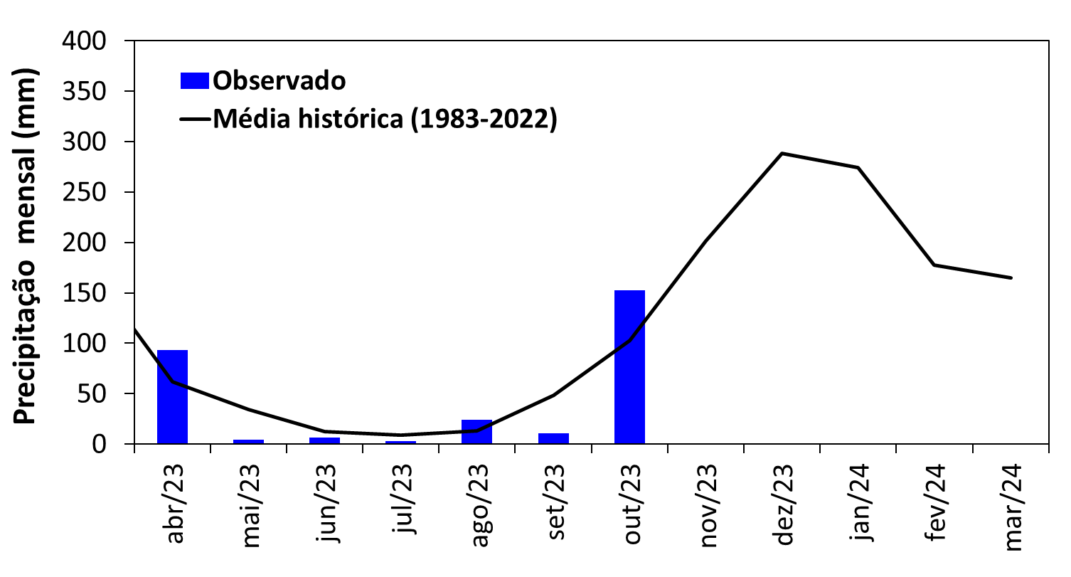
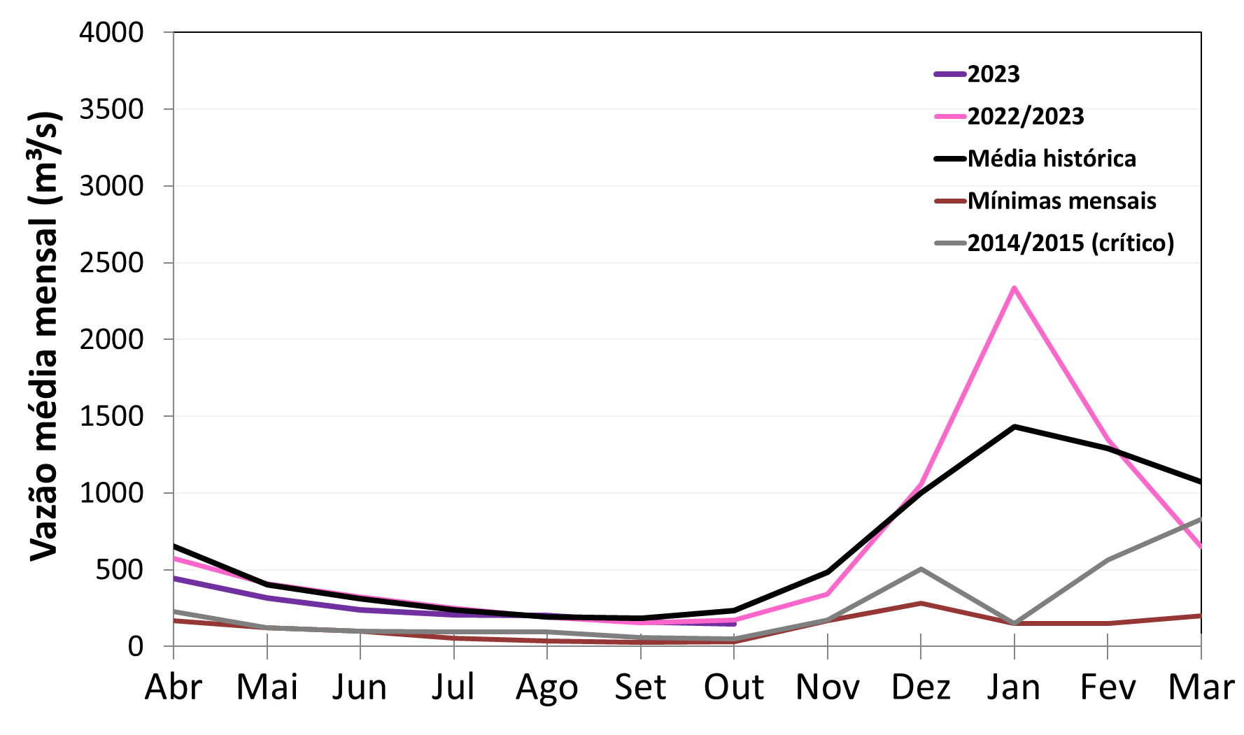
Monitoramento UHE Três Marias
Precipitação
Estação Chuvosa - Out a Mar - 1209 mm
2021/2022: 1592 mm (132% da MLT)
2022/2023: 1288 mm (106% da MLT)
Estação Seca - Abr a Set – 179 mm
2022: 116 mm (64% da MLT)
2023: 142 mm (79% da MLT)
Outubro/2023: 153 mm (149% da MLT)
Vazão
Estação Chuvosa - Nov a Abr - 989 m³/s
2021/2022: 1639 m³/s (166% da MLT)
2022/2023: 1029 m³/s (104% da MLT)
Estação Seca - Maio a Out – 260 m³/s
2022: 250 m³/s (96% da MLT)
2023: 212 m³/s (82% da MLT)
Outubro/2023: 148 m³/s (64% da MLT )
31/Outubro: 205 m³/s (88% da MLT)
MLT: Média de Longo Termo (1983-2022)
Dados de precipitação: INMET, ANA, CEMADEN.
Dados de vazão: ONS e ANA.

Slide 18
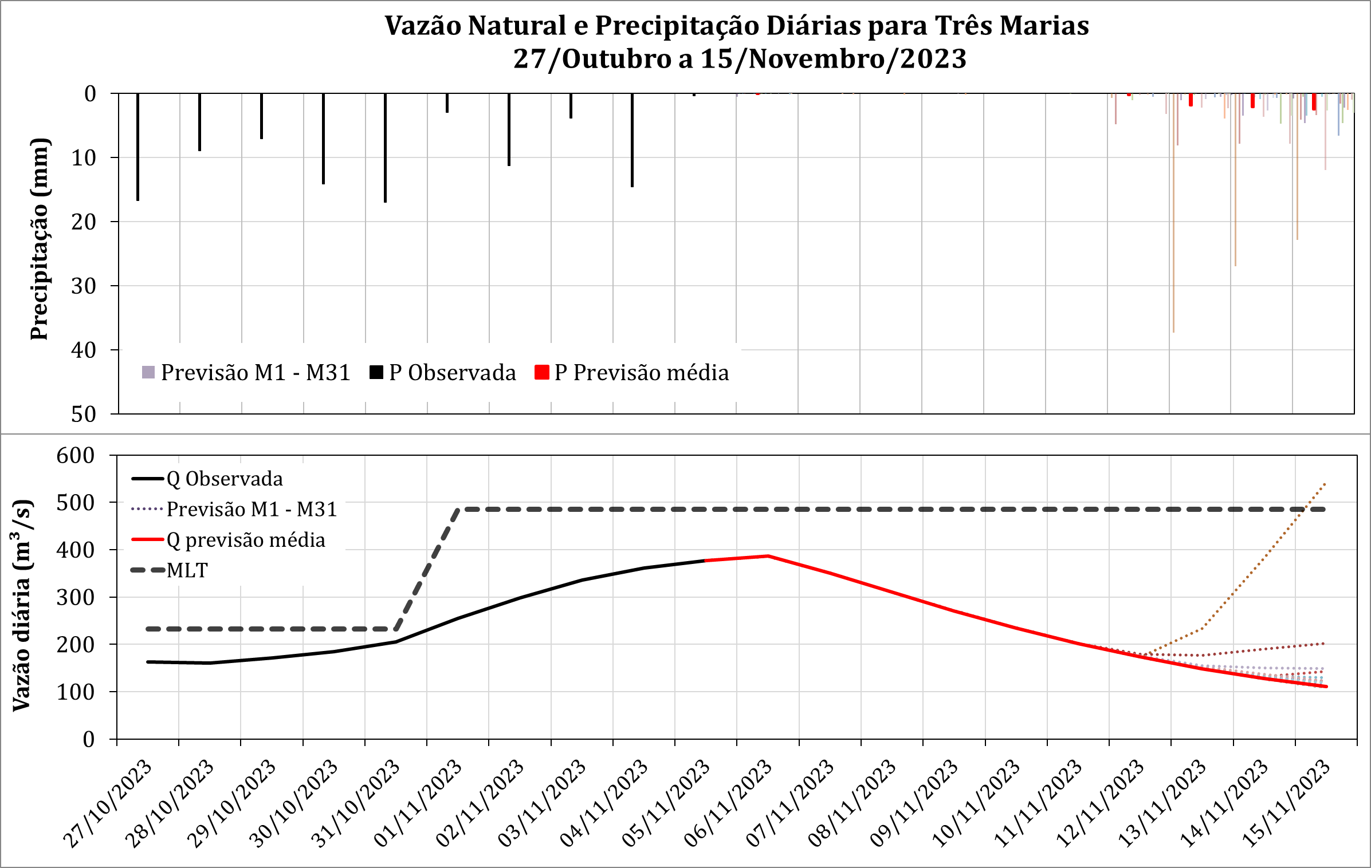
UHE Três Marias: Previsão de Vazão (modelo PDM/CEMADEN)
Dados observados de precipitação (barras pretas) para o período 27/10 a 05/11 e previsão para o período de 06/11 a 15/11
Dados observados de vazão (linha preta) para o período 27/10 a 05/11 e previsão para o período de 06/11 a 15/11
As barras coloridas correspondem às previsões da chuva para os 31 membros GEFS/NOAA e à média destes membros.
As linhas coloridas representam os membros de previsão de vazão.
Previsão média para os próximos 10 dias: 232 m³/s
Valor inferior a MLT de Novembro (485 m³/s)

Slide 19
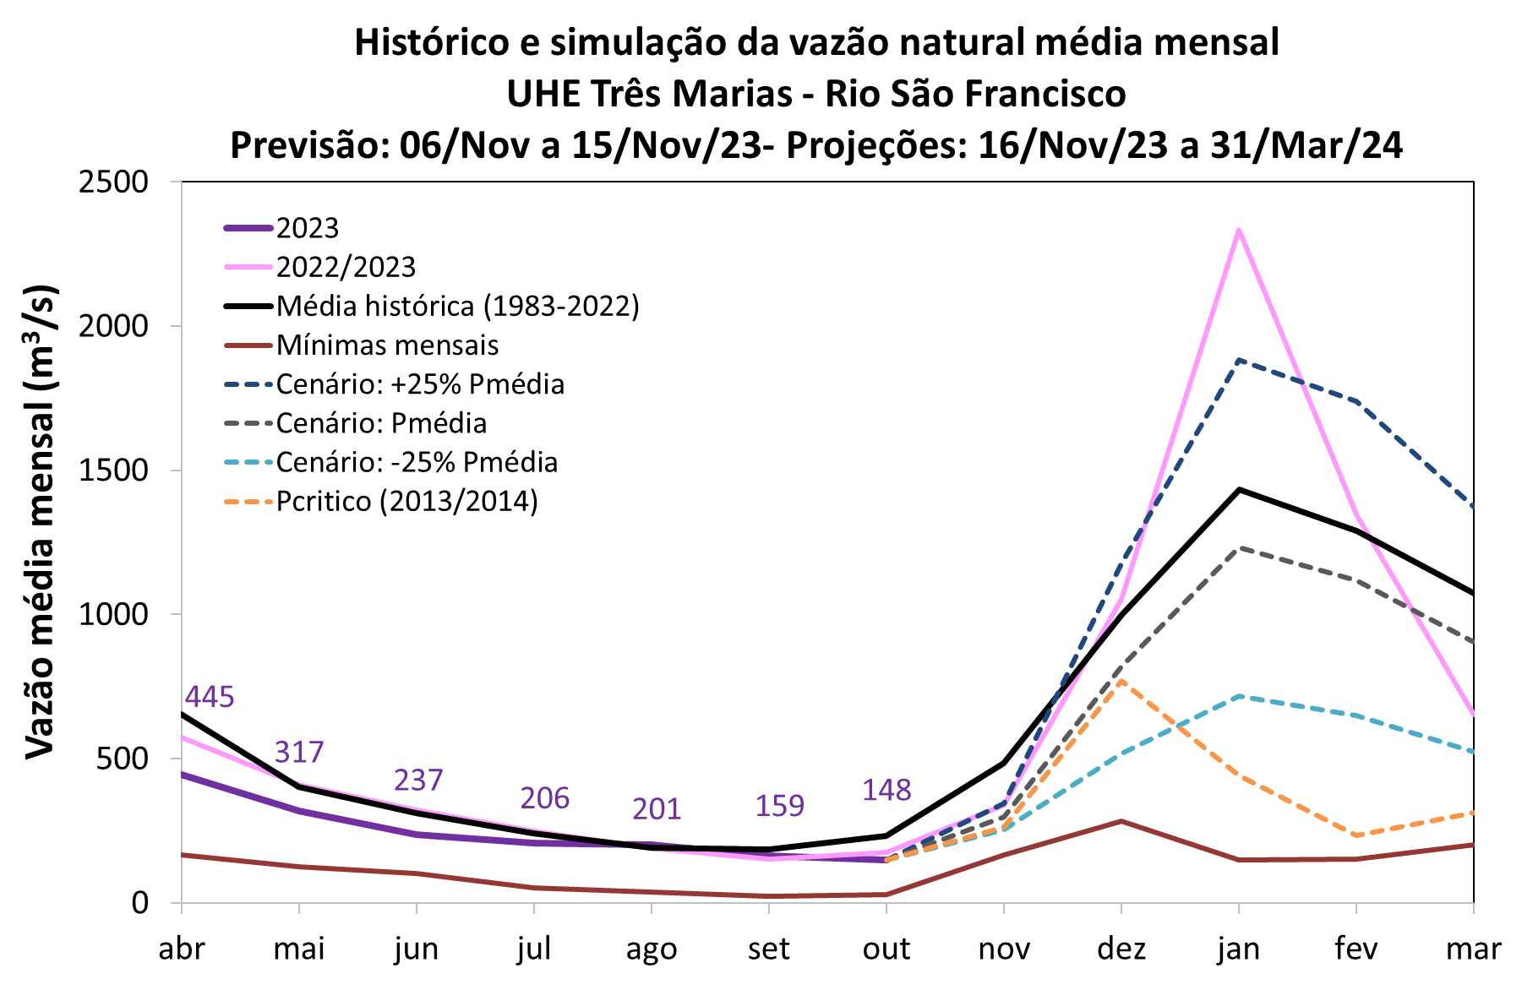
UHE Três Marias: Projeções de Vazão (modelo PDM/CEMADEN)
Novembro-Março
MLT: 1056 m³/s
Vazão
% MLT
1303 m³/s 123%
875 m³/s 83%
533 m³/s 50%
405 m³/s 38%

Slide 20
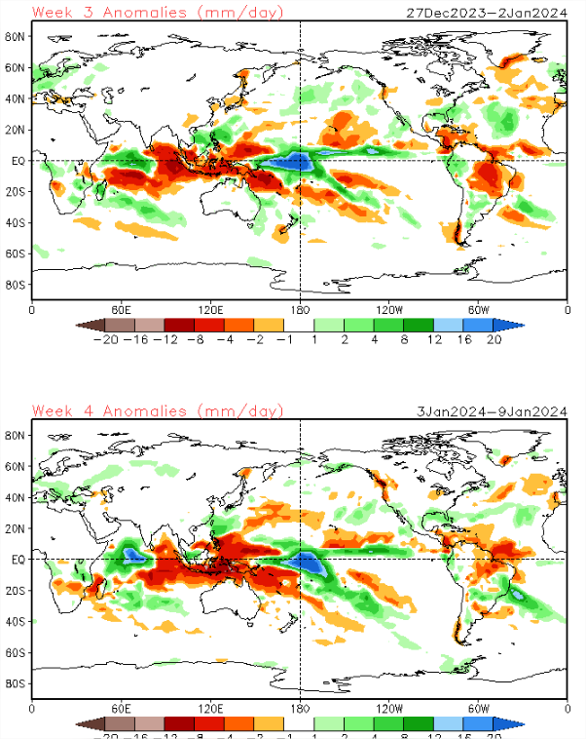
Tendência 3a e 4a semanas
27/12-02/01
03-09/01
Modelo CFS/NOAA

Slide 21
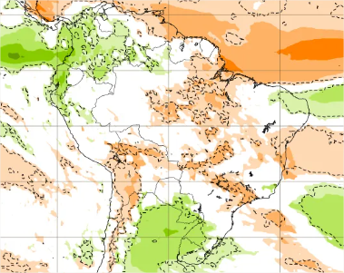
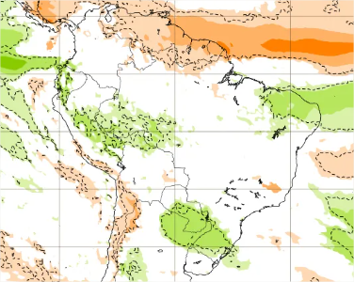
Monitoramento da situação da seca
na Região Nordeste
Tendência para 3ª e 4ª semanas
25/12 - 01/01
01/01 - 08/01
MODELO ECMWF
MODELO ECMWF

Slide 22
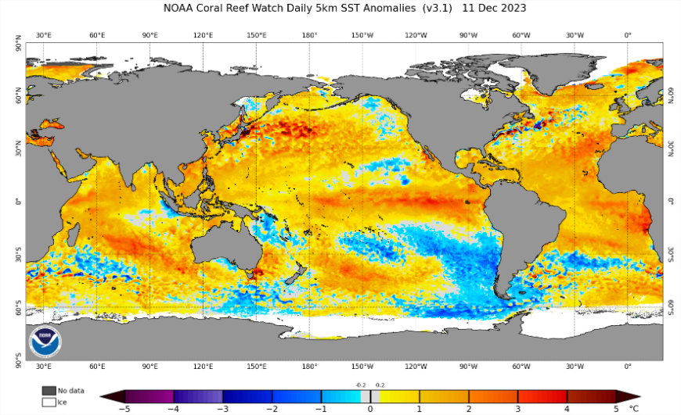
Status Atual: El Niño
+1.9°C
FONTE: NOAA
Anomalia de TSM | Categoria
0.5 - 1.0 | fraco
1.0 - 1.5 | moderado
1.5 - 2.0 | FORTE
2.0 - 2.5 | muito forte
Maior que 2.5 | super

Slide 23
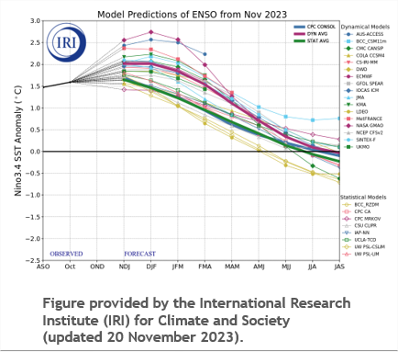
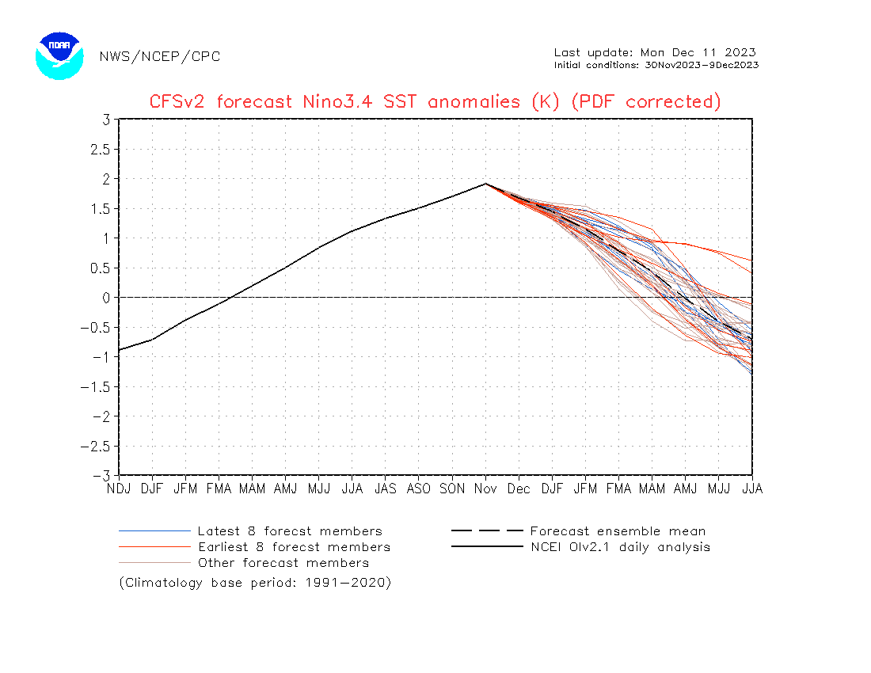
Monitoramento da situação da seca
na Região Nordeste
Previsão do “ENSO”
Atualizado 11 de dezembro

Slide 24
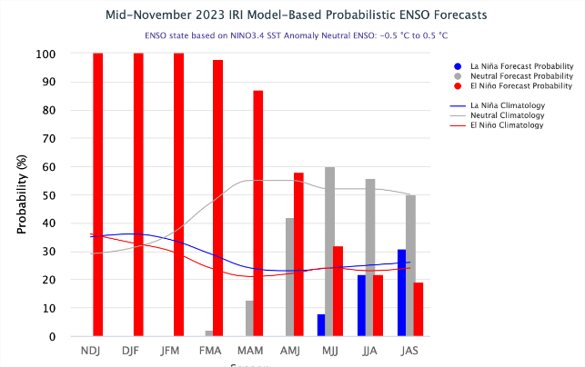
Monitoramento da situação da seca
na Região Nordeste
Previsão do “ENSO”
Atualizado meados de novembro

Slide 25
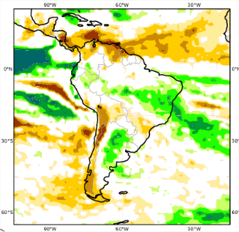
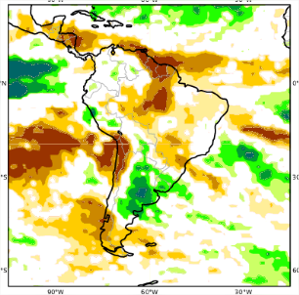
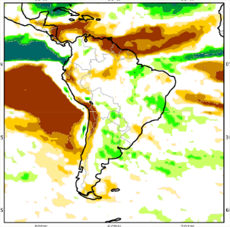
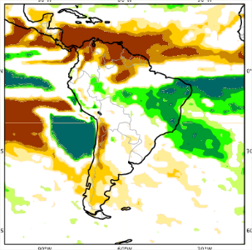
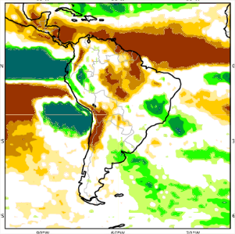
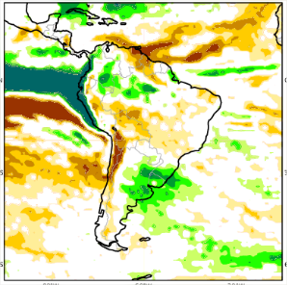
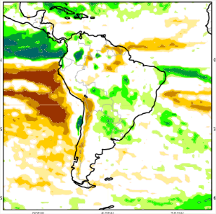
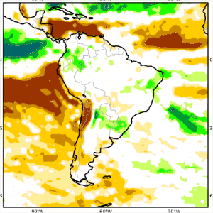
Monitoramento da situação da seca
na Região Nordeste
Previsão Sazonal de Chuva JFM
ECMWF
ECCC
CMCC
JMA
DWD
M. FR
M. OFF
NCEP

Slide 26
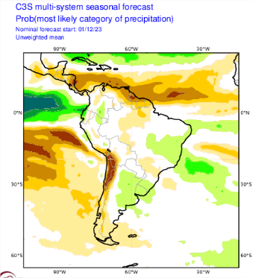
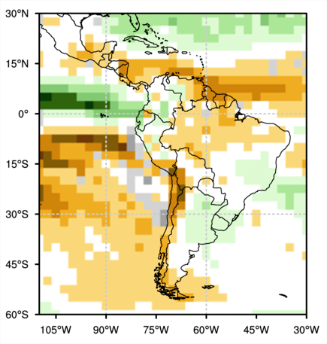
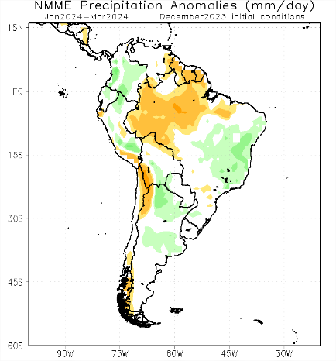
Monitoramento da situação da seca
na Região Nordeste
Previsão Sazonal de Chuva Multi-Modelo para JFM
Modelos Europeus
Modelos da Organização Meteorológica Mundial
Modelos Americanos

Slide 27
Monitoramento da situação da seca
na Região Nordeste
.
SPI 03 Previsto Dezembro
Fonte: Precipitação observada (MERGE).

Slide 28
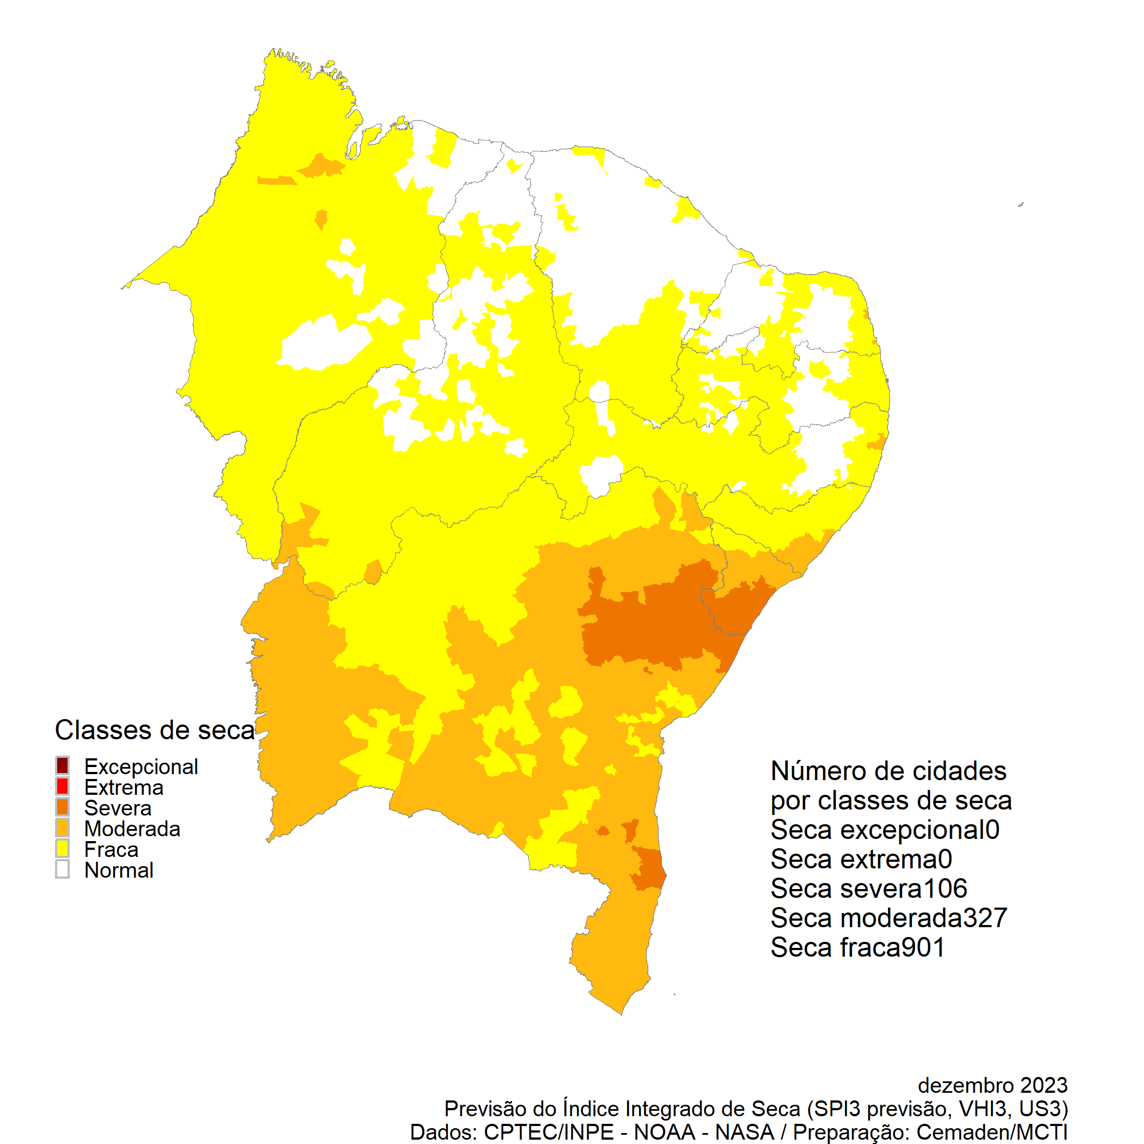
Monitoramento da situação da seca
na Região Nordeste
.
IIS-3 Previsto
Dezembro 2023

Slide 29
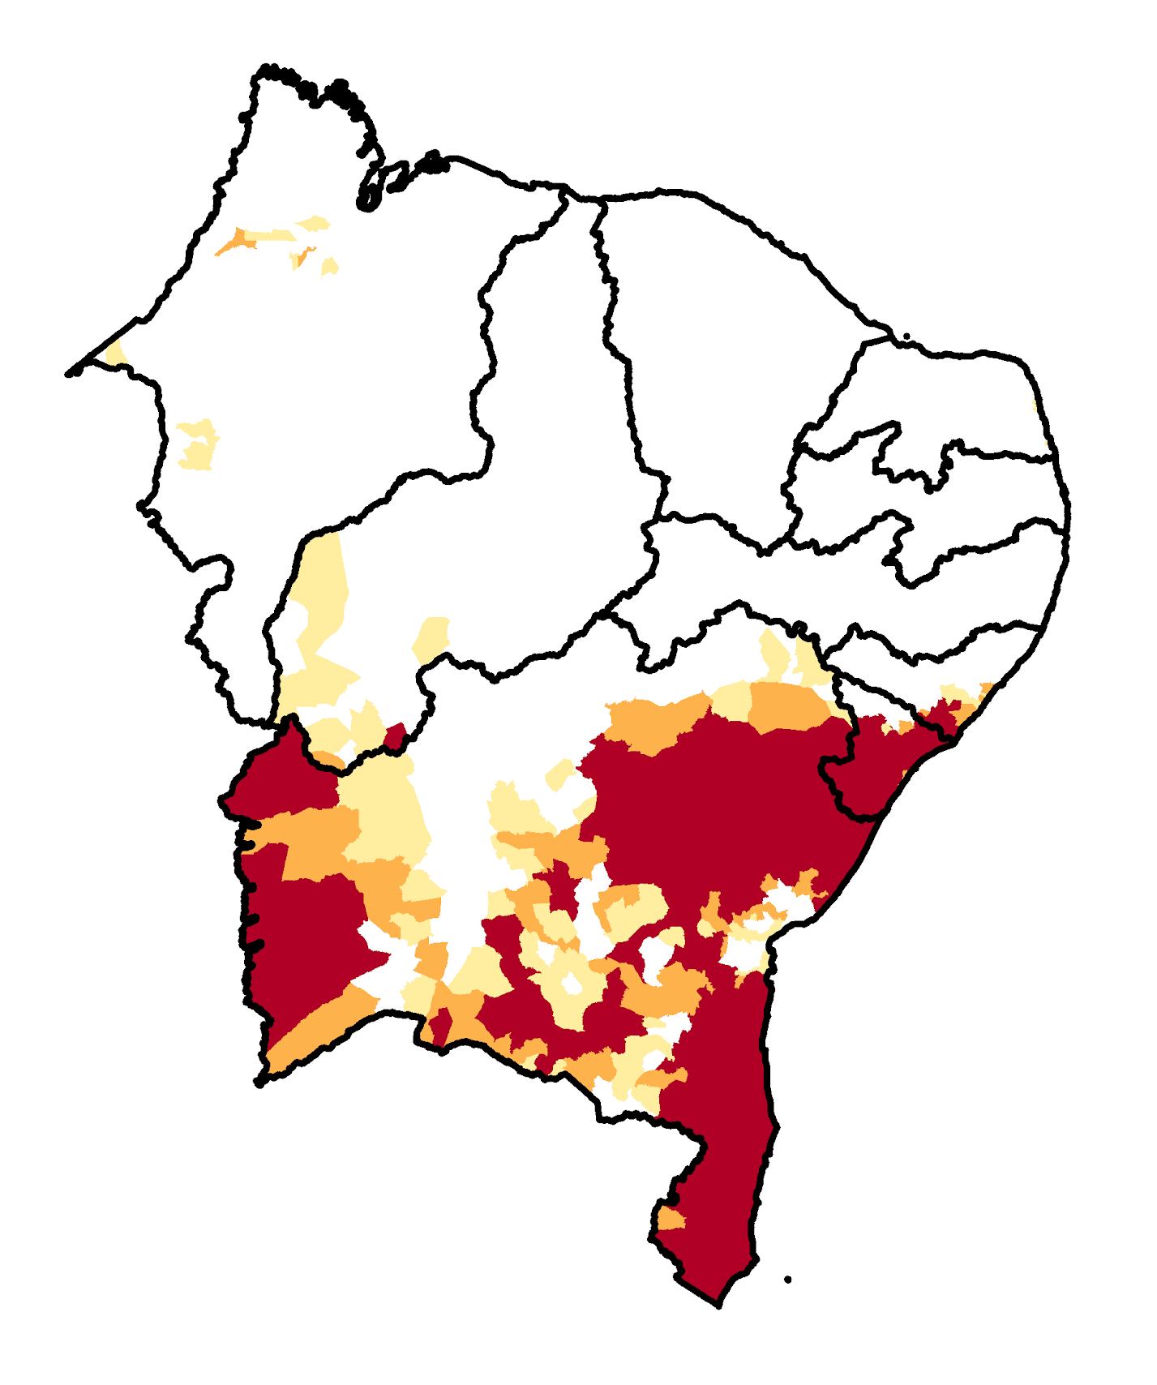
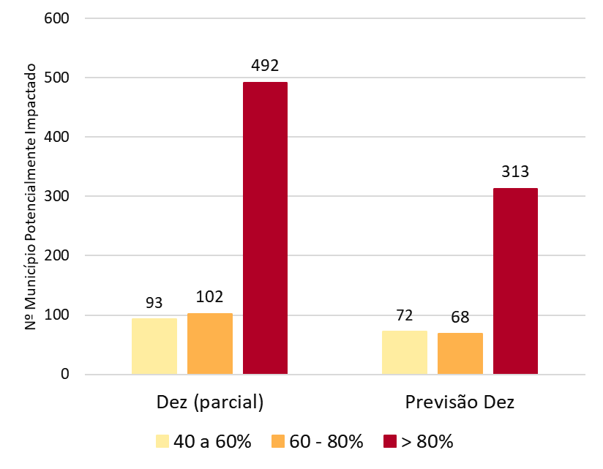
Monitoramento da situação da seca
na Região Nordeste
.
Áreas de Pastagens e Agrícolas Afetadas pela Seca
Previsão Dezembro/2023
Fonte: Estimativa a partir dos dados do Cadastro Ambiental Rural para minifúndios, pequenas e médias propriedades e IIS-3, Desenvolvimento e Processamento (CEMADEN).

Slide 30
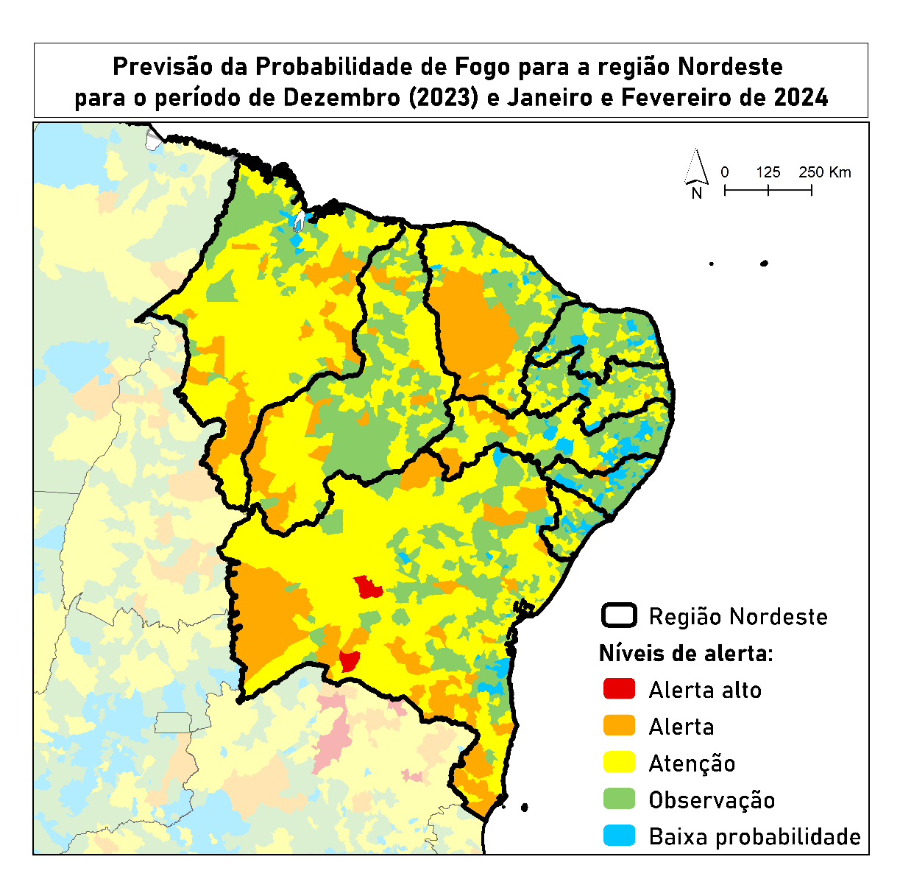
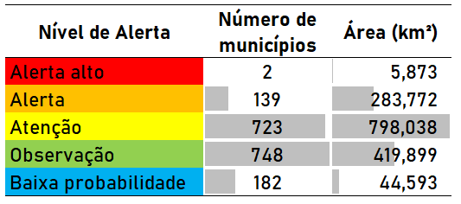
GloSea6 / MetOffice
Resultados dos níveis de alerta para municípios do nordeste:

